Slide 1


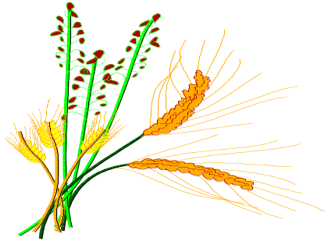
Ủy ban nhân dân thành phố Thủ Dầu Một
TRƯỜNG TIỂU HỌC PHÚ HÒA 3
Giáo viên: Đặng Thị Nhàn
Khối - lớp: 4
Môn: Khoa học

Slide 2



Thứ ba ngày 26 tháng 11 năm 2024
Khoa học

Slide 3

CHIẾC XE TRI THỨC
Notes:
trên màn hình cô có 3 chiếc xe tương ứng mỗi chiếc xe sẽ có các câu hỏi nhiệm vụ của các bạn là chọn đáp án đúng cho câu hỏi đó bằng cách viết đáp án mình chọn vào bảng con

Slide 4


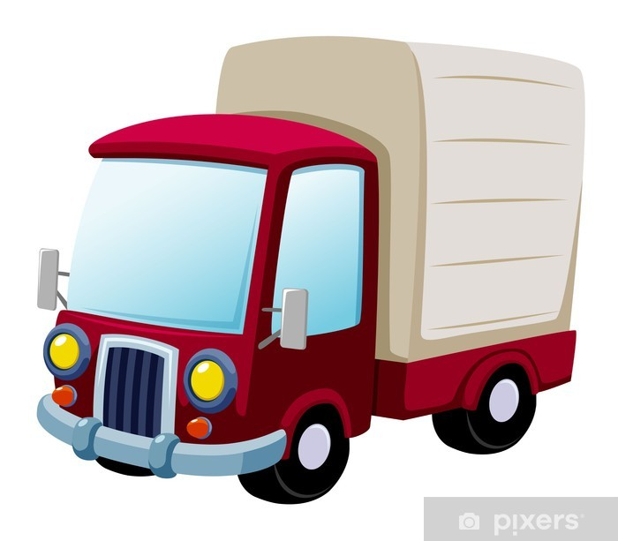

1
2
3

Slide 5




1
Làm thế nào để biết được vật nào nóng hơn, vật nào lạnh hơn?
A. Dùng tay sờ, chạm vào vật đó
C. Dùng nhiệt kế để đo nhiệt độ của vật đó
D. Dùng tay sờ, chạm vào vật đó hay dùng nhiệt kế để đo nhiệt độ của vật đó
B. Dùng thước để đo
Notes:
Bấm chọn vào các đáp án

Slide 6
2
Có thể làm cho vật nóng lên hay lạnh đi bằng cách nào?
Notes:
Bấm chọn vào các đáp án

Slide 7

561
3
Đại lượng nào đặc trưng cho sự nóng hay lạnh của vật?
Người ta thường dùng theo thang nhiệt độ Xen-xi-út là độ C (⁰C)

Slide 8


Slide 9



Thứ ba ngày 26 tháng 11 năm 2024
Khoa học
Nhiệt độ và sự truyền nhiệt ( Tiết 1)

Slide 10
Thứ ba ngày 26 tháng 11 năm 2024
Khoa học
Nhiệt độ và sự truyền nhiệt ( Tiết 1)
Hoạt động 1: Nóng, lạnh và nhiệt độ

Slide 11

Đọc thông tin sách giáo khoa trang 45
Nhiệt độ của một vật cho biết sự nóng, lạnh của vật đó. Vật nóng hơn có nhiệt độ cao hơn, vật lạnh hơn có nhiệt độ thấp hơn. Nhiệt kế là dụng cụ đo nhiệt độ, đơn vị đo nhiệt độ thường dùng theo thang nhiệt độ Xen-xi-út là độ C, kí hiệu ⁰C.

Slide 12
KIẾN THỨC
.
Nhiệt độ của một vật cho biết sự nóng, lạnh của vật đó
Nhiệt kế là dụng cụ đo nhiệt độ
Đơn vị đo nhiệt độ thường dùng theo thang nhiệt độ Xen-xi-út là độ C, kí hiệu ⁰C.
.
.
.
Vật nóng hơn có nhiệt độ cao hơn, vật lạnh hơn có nhiệt độ thấp hơn

Slide 13
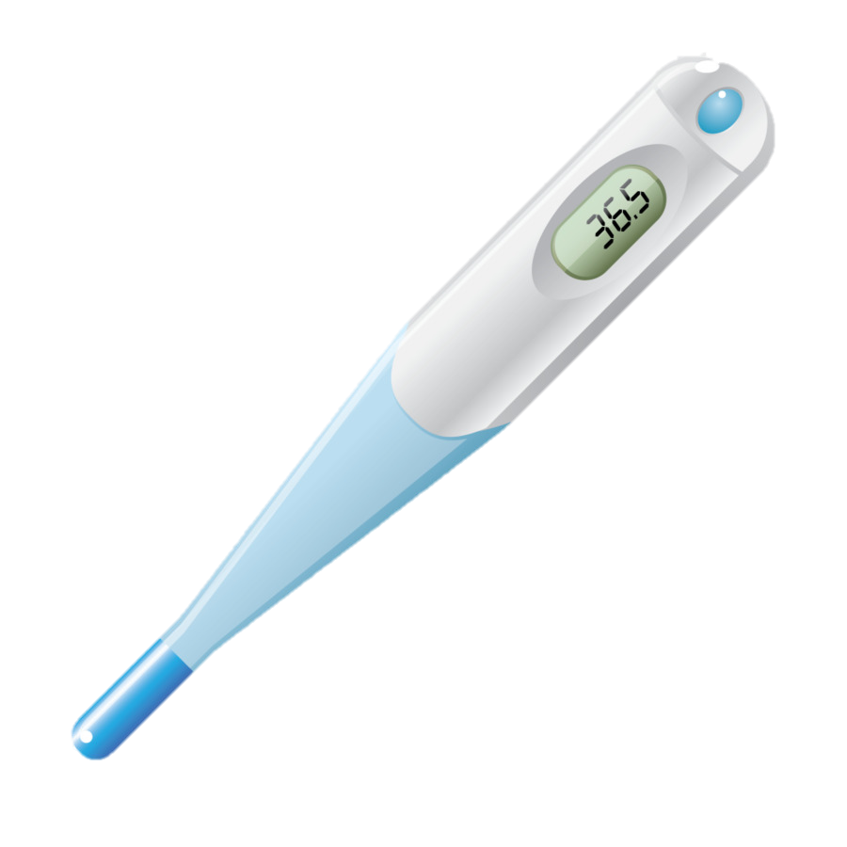


Slide 14
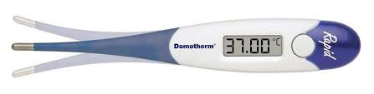

Slide 15
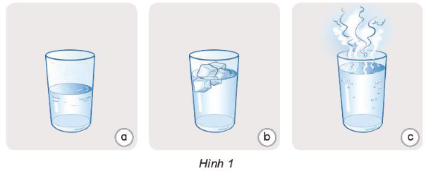
Thí nghiệm
Chuẩn bị: Đồ dùng là 3 cốc nước có lượng nước và nhiệt độ như nhau, nước đá, nước nóng
Tiến hành:
Cho nước đá vào cốc b, rót nước nóng vào cốc c (Hình 1).
- Hãy cho biết nước ở cốc nào nóng nhất, nước ở cốc nào lạnh nhất?
- Dự đoán nhiệt độ của nước ở cốc nào cao nhất, ở cốc nào thấp nhất.
- Sử dụng nhiệt kế đo nhiệt độ của nước ở mỗi cốc và so sánh kết quả với dự đoán.

Slide 16
PHIẾU HỌC TẬP
Quan sát hình 1, dựa vào vốn hiểu của bản thân em và kết quả thí nghiệm hãy hoàn thành các nhiệm vụ sau:
1/ Hãy cho biết | - Nước ở cốc ............... nóng nhất - Nước ở cốc ............... lạnh nhất
2/ Dự đoán | - Nhiệt độ của nước ở cốc …….. cao nhất. - Nhiệt độ của nước ở cốc …….. thấp nhất.
3/ Sử dụng nhiệt kế để đo nhiệt độ của nước ở mỗi cốc | Cốc a …………⁰C | Cốc b ……………⁰C | Cốc c ……………⁰C
4/ So sánh kết quả với dự đoán | Đánh dấu tích vào 1 ô thích hợp Đúng với kết quả dự đoán ban đầu Chưa đúng với kết quả dự đoán ban đầu.

Slide 17



Các nhóm tiến hành làm thí nghiệm (nhóm 4)

Slide 18


Trình bày kết quả
Notes:
HS nêu phân số -> hỏi cách hs tìm ra phân số đó-> HD hs lại cách làm

Slide 19

Thứ ba ngày 26 tháng 11 năm 2024
Khoa học
Nhiệt độ và sự truyền nhiệt ( Tiết 1)
KẾT LUẬN
Vật nóng hơn thì có nhiệt độ cao hơn, vật lạnh hơn thì có nhiệt độ thấp hơn.

Slide 20





Thứ ba ngày 26 tháng 11 năm 2024
Khoa học
Nhiệt độ và sự truyền nhiệt ( Tiết 1)
Nếu đổ một phần nước nóng ở cốc c (hình 1c) và cốc nước (hình 1a) thì nhiệt độ của cốc nước ở cốc a tăng lên hay giảm đi?

Slide 21
Thứ ba ngày 26 tháng 11 năm 2024
Khoa học
Nhiệt độ và sự truyền nhiệt ( Tiết 1)
Hoạt động 2: Một số loại nhiệt kế

Slide 22
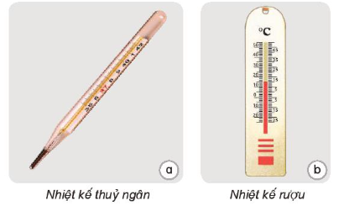
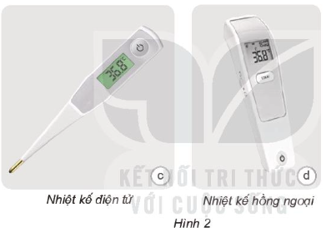
2. Quan sát hình 2 và cho biết nhiệt kế nào dùng để đo nhiệt độ cơ thể người, nhiệt kế nào dùng để đo nhiệt độ không khí.
Thứ ba ngày 26 tháng 11 năm 2024
Khoa học
Nhiệt độ và sự truyền nhiệt ( Tiết 1)

Slide 23
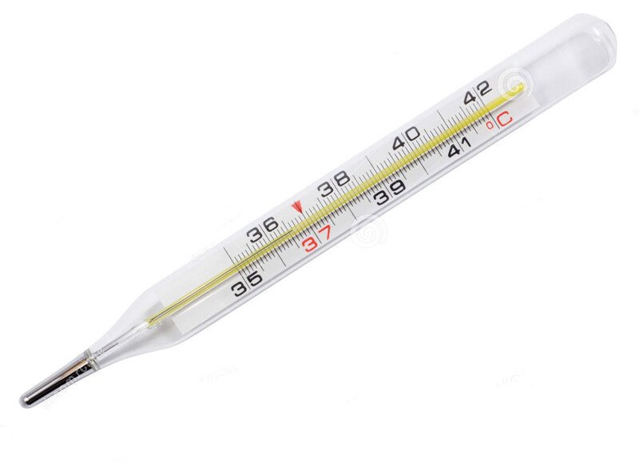
Nhiệt kế đo nhiệt độ cơ thể người
Nhiệt kế thủy ngân
Nhiệt kế điện tử
Nhiệt kế hồng ngoại

Slide 24
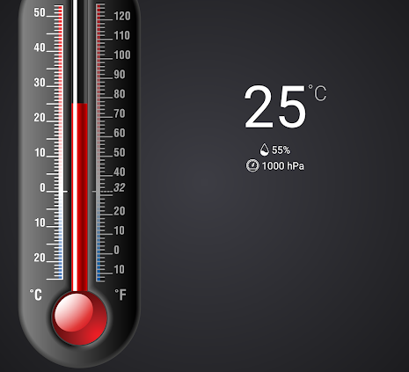
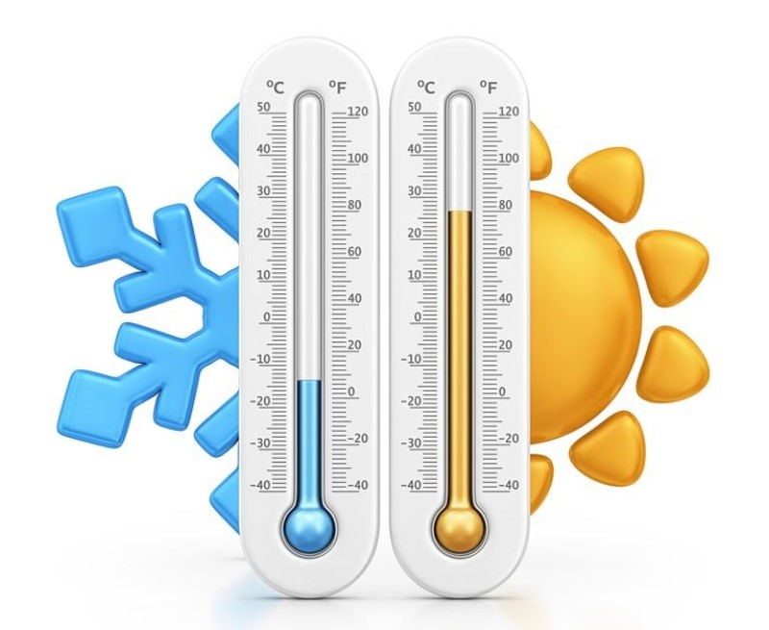
Nhiệt kế đo nhiệt độ không khí

Slide 25
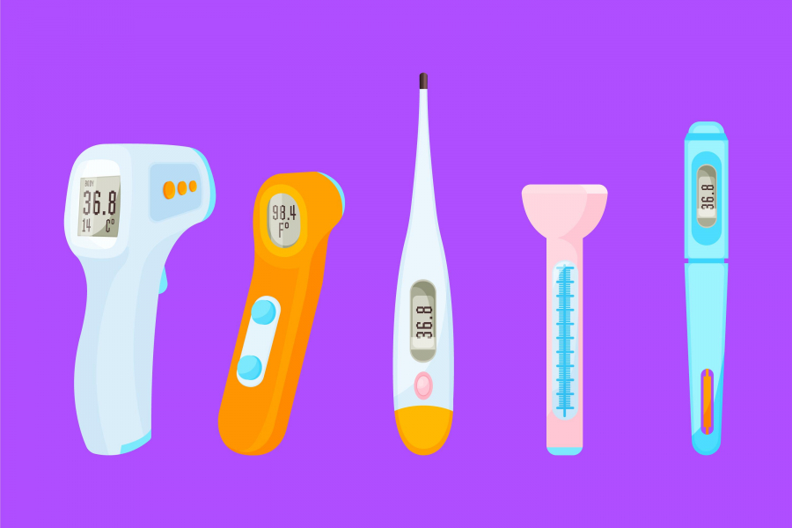

Slide 26
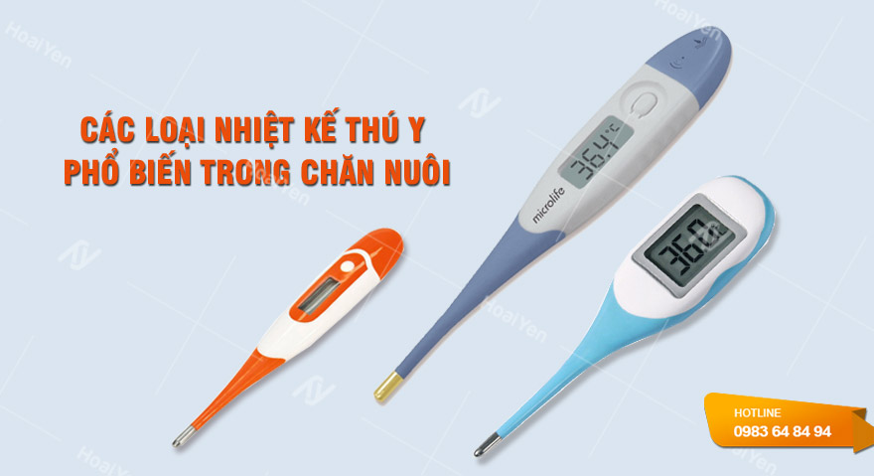
Thứ ba ngày 26 tháng 11 năm 2024
Khoa học
Nhiệt độ và sự truyền nhiệt ( Tiết 1)

Slide 28
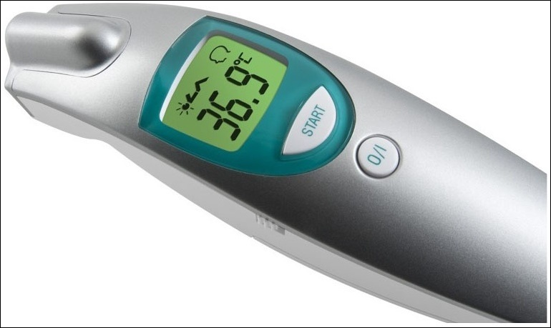

Slide 29
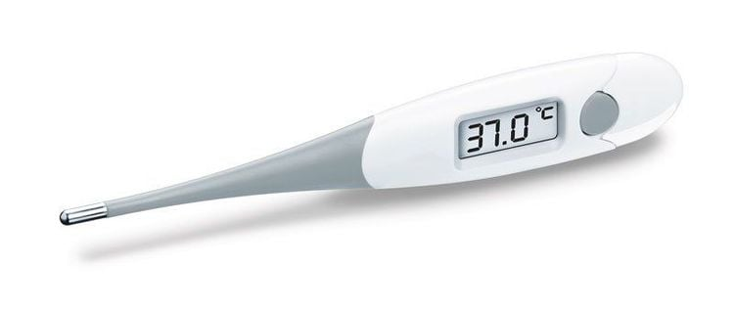

Slide 30
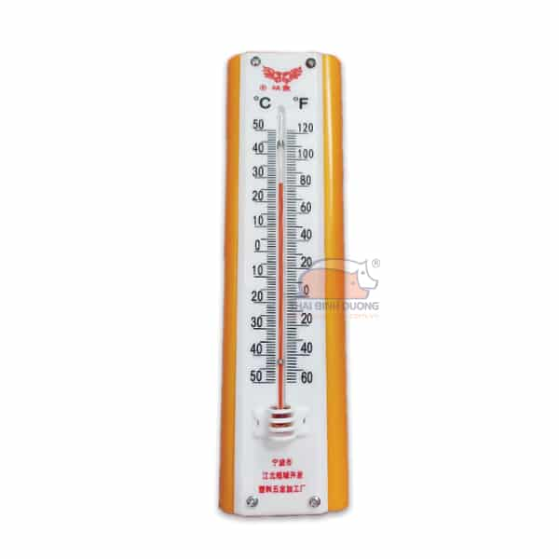

Slide 31

Thứ ba ngày 26 tháng 11 năm 2024
Khoa học
Nhiệt độ và sự truyền nhiệt ( Tiết 1)
Hoạt động 3: Thực hành đo nhiệt độ cơ thể

Slide 32

Thứ ba ngày 26 tháng 11 năm 2024
Khoa học
Nhiệt độ và sự truyền nhiệt ( Tiết 1)
Chuẩn bị 2 chiếc nhiệt kế hồng ngoại, 1 chiếc nhiệt kế thủy ngân, 1 chiếc nhiệt kế điện tử.
Chia lớp thành 4 tổ tiến hành đo nhiệt.

Slide 33
Các nhóm tiến hành đo nhiệt

Slide 34
Thứ ba ngày 26 tháng 11 năm 2024
Khoa học
Nhiệt độ và sự truyền nhiệt ( Tiết 1)
Nhiệt độ cơ thể của một người bình thường khoảng 37 ⁰ C

Slide 35


Thứ ba ngày 26 tháng 11 năm 2024
Khoa học
Nhiệt độ và sự truyền nhiệt ( Tiết 1)
Hoạt động 4: Đo nhiệt độ trong phòng
Notes:
Thiết kế: Hương Thảo – Zalo 0972115126

Slide 36
Chuẩn bị dụng cụ:
Thứ ba ngày 26 tháng 11 năm 2024
Khoa học
Nhiệt độ và sự truyền nhiệt ( Tiết 1)
1 chiếc nhiệt kế đo không khí.
1 học sinhh lên thực hiện đo nhiệt độ trong phòng lớp học.

Slide 37


Thứ ba ngày 26 tháng 11 năm 2024
Khoa học
Nhiệt độ và sự truyền nhiệt ( Tiết 1)

Slide 38

Thứ ba ngày 26 tháng 11 năm 2024
Khoa học
Nhiệt độ và sự truyền nhiệt ( Tiết 1)
Số chỉ của nhiệt kế cho biết điều gì?

Slide 39
Thứ ba ngày 26 tháng 11 năm 2024
Khoa học
Nhiệt độ và sự truyền nhiệt ( Tiết 1)
Làm thế nào biết vật này nóng hơn hay lạnh hơn vật kia?

Slide 40


Thứ ba ngày 26 tháng 11 năm 2024
Khoa học
Nhiệt độ và sự truyền nhiệt ( Tiết 1)

Slide 41

Notes:
Thiết kế: Hương Thảo – Zalo 0972115126

